Slide 1
FUNIL
HOMEPAGE | 10.000
 | ↓ 41,6% ↓
QUESTIONÁRIO | 4.166
 | ↓ 60,2 % ↓
PLANO DE INVESTIMENTOS | 2.506
 | ↓ 62,7 % ↓
CADASTRO | 1.571
15,7%

Slide 2
Funil
A conversão geral do funil é de 15,7%
A menor conversão entre as etapas é a primeira:
Homepage -> questionário (41,6%)
Podemos aumentar essa taxa de conversão tentando gerar ainda mais engajamento e interesse na homepage, a partir de testes A/B de conteúdo, imagens e CTAs (Obs: analisar o que já foi testado anteriormente para não ter retrabalho)

Slide 3
Desempenho geral do funil - por canal
CANAL | DIRECT | ORGANIC SEARCH | PAID SEARCH | SOCIAL
HOMEPAGE | 2.580 | 2.547 | 4.445 | 428
 | ↓ 27 % ↓ | ↓ 21 % ↓ | ↓ 7 % ↓ | ↓ 15 % ↓
CADASTRO | 692 | 526 | 290 | 63
O canal que teve maior conversão foi o “Direct”, o que já era esperado já que o usuário que vai diretamente para a Homepage já está, provavelmente, com um objetivo definido
O canal que mais gerou visita foi o “Paid search”, mas também teve a menor taxa de conversão
Para aumentar as taxas de conversão, podemos rever as segmentações dos canais e quebrar análises por canais utilizados
Para o paid search: poderíamos levar o usuário à uma Landing Page diretamente, e não à homepage. Essa Landing Page deveria ser focada no conteúdo gerado no anúncio para não gerar uma quebra de expectativa, que pode explicar a baixa conversão neste canal

Slide 4
Desempenho geral do funil - por device
O desktop teve taxa de conversão maior do que o mobile
Para melhorar isso: investigar se o site está otimizado para dispositivos mobile
CANAL | DESKTOP | MOBILE
HOMEPAGE | 7.379 | 2.621
 | ↓ 16,6 % ↓ | ↓ 13,1 % ↓
CADASTRO | 1.228 | 343

Slide 5
EFICÁCIA DOS CANAIS DE AQUISIÇÃO
CANAL | DIRECT | ORGANIC SEARCH | PAID SEARCH | SOCIAL
HOME PAGE | 2.580 | 2.547 | 4.445 | 428
 | ↓ 54 % ↓ | ↓ 48 % ↓ | ↓ 28% ↓ | ↓ 66% ↓
QUESTIONÁRIOS | 1.398 | 1.229 | 1.258 | 281
 | ↓ 70 % ↓ | ↓ 71 % ↓ | ↓ 52% ↓ | ↓ 45% ↓
PLANO DE INVESTIMENTO | 973 | 754 | 653 | 126
 | ↓ 71% ↓ | ↓ 70 % ↓ | ↓ 44% ↓ | ↓ 50% ↓
CADASTRO | 692 | 526 | 290 | 63

Slide 6
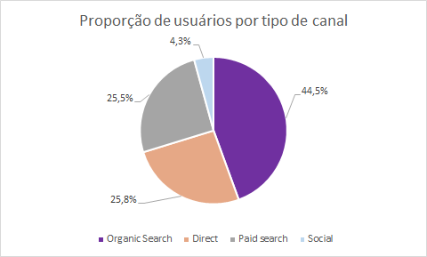
EFICÁCIA DOS CANAIS DE AQUISIÇÃO
Os grandes responsáveis pelas gerações de cadastros foram os canais “Direct” e “Organic search”
Juntos, representam 70% dos cadastros feitos!

Slide 7
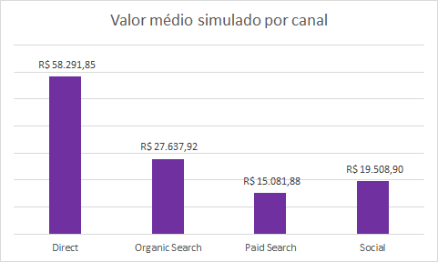
EFICÁCIA DOS CANAIS DE AQUISIÇÃO
O valor médio simulado por canal é bem maior para Direct
O valor médio total simulado foi de R$ 120.520,54
Atenção para social que foi maior que o paid search

Slide 8
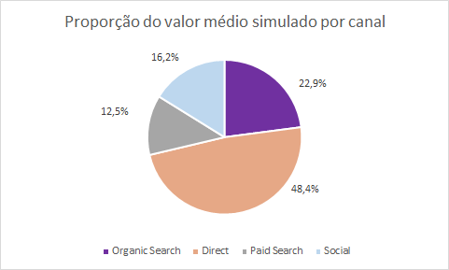
EFICÁCIA DOS CANAIS DE AQUISIÇÃO
“Direct” representa quase 50% dos valores simulados, em média, por usuário

Slide 9
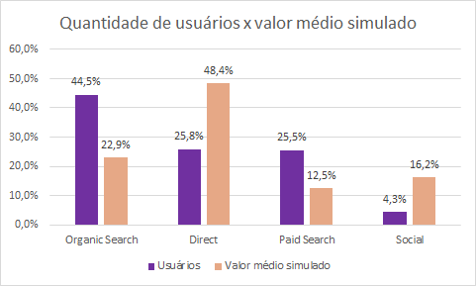
EFICÁCIA DOS CANAIS DE AQUISIÇÃO
Apesar de Organic Search ser o canal que mais traz mais cadastros, o valor médio simulado por esses cadastros não segue a mesma proporção
Paid search traz uma quantidade relevante de contatos mas o valor médio simulado também é mais baixo
Direct, além de trazer uma quantidade relevante de cadastros, é o que mais traz retorno no valor médio simulado, proporcionalmente, quase o dobro do que gera de usuários.
Social, apesar de gerar poucos cadastros, traz 4 vezes mais em valor simulado! Podemos buscar formas de investir mais nesse canal e melhorar a taxa de conversão

